Slide 1
Présentation de Bolg

Slide 2
Programme
Déroulement du projet
Visite guidée de notre blog

Slide 3
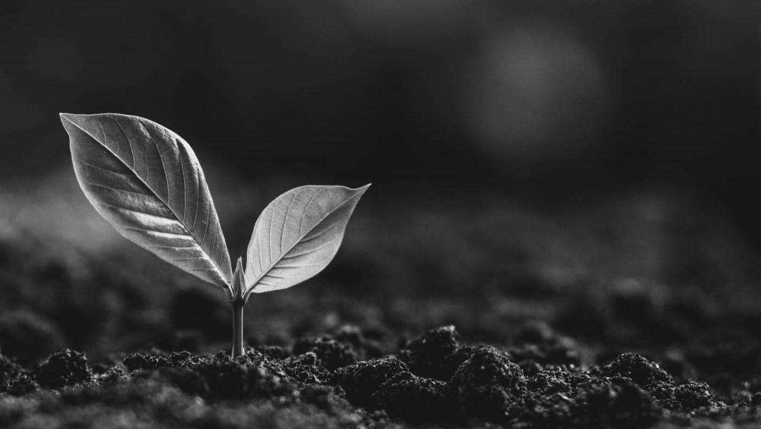
Déroulement du projet

Slide 4

Base de donnée
Gestion et organisation de la base de données par moment compliquée.

Slide 5
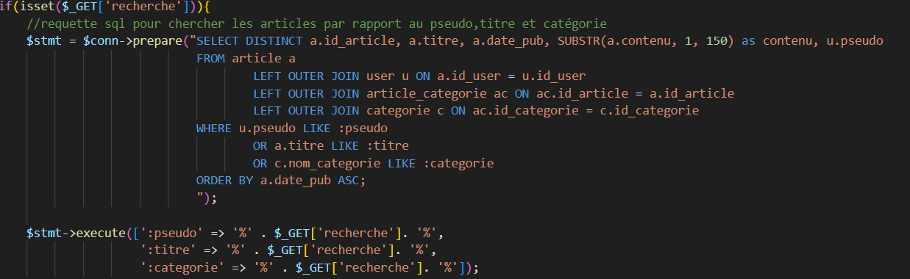
Des requêtes pouvant être un peu plus complexes

Slide 6
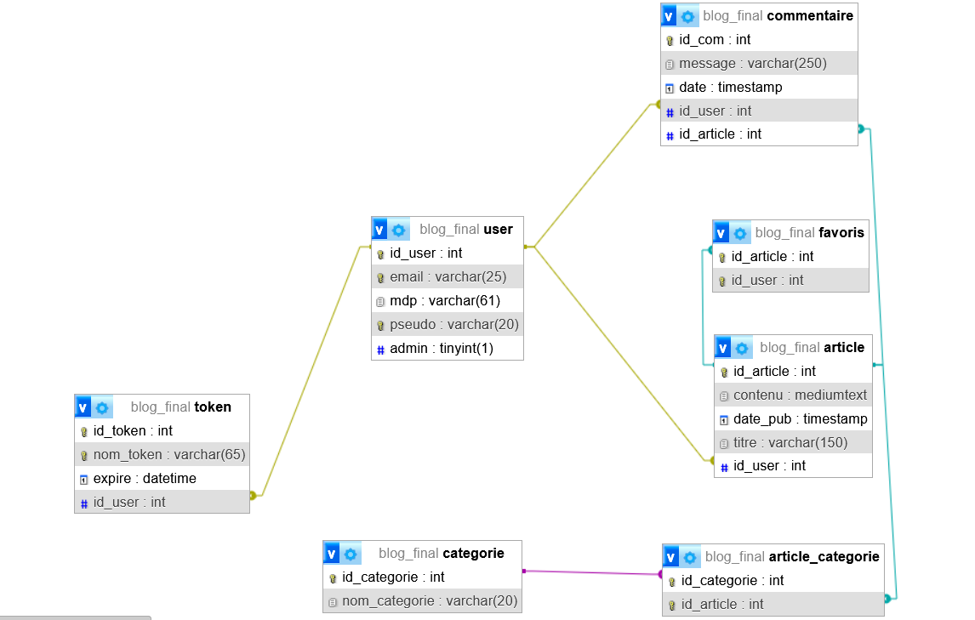
Une complexité à imaginer dès le début l’image de la base de données finale

Slide 7
Compréhension des langages utilisés
Dans l’ensemble, tant dans le PHP que le HTML/CSS, les langages n’ont pas posé plus de problèmes que cela.

Slide 8
Organisation du travail
Une répartition des tâches plutôt horizontale
Communication au début plutôt fébrile mais en amélioration sur la fin
Des pushs assez fréquents mais pouvant amener à certaines erreurs en raison du manque de communication

Slide 9
Visite guidée de notre blog

Slide 10
Merci
Amadis SENELET
Selsebil SERIANI
Bekir CANAN

